Slide 1
Diccionario: estructura de datos con las siguientes operaciones
Asociar un valor (p.ej., un archivo con la solución de la tarea 1) a una clave (p.ej., un rut o número de alumno)
… o actualizar el valor asociado a la clave (p.ej., cambiar el archivo)
Obtener el valor asociado a una clave
(… y para ciertos casos de uso)
Eliminar del diccionario una clave y su valor asociado

Slide 2
Así, la idea de un diccionario es:
… si me dan el rut (la clave), entonces yo quiero encontrar el archivo
…. si me dan el rut y me doy cuenta de que ese rut no está en mis registros (el diccionario), entonces ingresar el rut a mis registros
… si me dan el rut y me doy cuenta de que no hay un archivo asociado, entonces asociar un archivo al rut
… si me dan el rut y me doy cuenta de que tiene un archivo asociado, entonces cambiar el archivo por uno más actual

Slide 3
La búsqueda es lo primero
O sea, a partir del rut, lo primero es buscarlo en el diccionario (y encontrarlo o estar seguros de que no está)
… y por “buscarlo” queremos decir buscarlo rápidamente, eficientemente
¿Cómo logramos esto? es decir ¿qué estructura de datos nos conviene usar para lograrlo?
( en los ejemplos, vamos a mostrar sólo las claves, no los valores, y las claves van a ser números enteros no muy grandes o las letras del abecedario o similar )

Slide 4
Recordemos lo que sabemos
Recurramos primero a nuestras opciones fundamentales de organización de información en memoria principal
¿Recuerdan cuáles son?
¿Cuáles son las ventajas y limitaciones de c/u?

Slide 5
La lista ligada frente al arreglo
La limitación para buscar eficientemente una clave en una lista ligada de claves ordenadas —comparando con un arreglo— es que no tenemos cómo “ir” en un paso a la mitad de la lista (algo que sí podemos hacer en un arreglo)
Por su parte, la limitación del arreglo —comparando con una lista ligada— no está en la búsqueda, sino en la inserción de una nueva clave ordenadamente con respecto a las claves que ya están:
exige desplazar, en promedio, la mitad de los elementos del arreglo (en una lista, no es necesario desplazar nada)

Slide 6
A
D
G
I
K
M
Q
T
Z
Podemos tener un puntero a
un elemento más o menos en
el centro de la lista
M
A
D
G
I
K
Q
T
Z
… y ese elemento puede
tener punteros a elementos
más o menos en el centro de
cada una de las dos sublistas,
a su izquierda y a su derecha;
… y así recursivamente
M
I
T
D
K
Q
Z
A
G

Slide 7
El árbol binario de búsqueda (abb)
Es una estructura de datos que guarda tuplas —pares (key, value)— organizadas en nodos de forma recursiva:
en las figuras, mostramos sólo las keys
La raíz del árbol almacena una tupla y el resto se organiza recursi-vamente en uno o dos ABBs como hijos (izquierdo y/o derecho) de la raíz:
la estrategia dividir para reinar aplicada a la estructura de datos
Propiedad ABB: Los keys menores que la raíz cuelgan del hijo izquierdo, y los keys mayores, del hijo derecho … recursivamente

Slide 8
Anatomía de un árbol binario (mostramos solo las keys)
Raíz
Profundidad
= nivel –1
nivel 1
M
nivel 2
I
T
Altura =
número
de niveles
nivel 3
D
K
Q
Z
nivel 4
A
G
Notes:
La relación es igual que en un árbol genealógico:
C es padre de G
G es hermano de F
F es sobrino de B
Y así…

Slide 9
El árbol binario de búsqueda …
6
< 6
> 6

Slide 10
… está compuesto por (sub) árboles binarios de búsqueda
6
3
8
< 3
> 3
< 8
> 8

Slide 11
… y así hasta las hojas
6
3
8
1
5
7
9
…
…

Slide 12
Operaciones del ABB
¿Cómo se busca un elemento en el árbol?
Tratemos de aprovechar que la estructura es recursiva

Slide 13
Busquemos el 7
6
3
8
1
5
7
9

Slide 14
Busquemos el 7
7 > 6
6
3
8
1
5
7
9

Slide 15
Busquemos el 7
7 > 6
6
7 < 8
3
8
1
5
7
9

Slide 16
Busquemos el 7
7 > 6
6
7 < 8
3
8
7 = 7
1
5
7
9

Slide 17

$$search\left(A,k\right):$$
$if A=∅ o A.key=k:$
$return A$
$else if k<A.key:$
$search\left(A.left , k\right)$
$else:$
$search(A.right, k)$
Notes:
Se retorna el nodo ya que se necesita para todas las otras operaciones.

Slide 18
Operaciones que modifican el árbol
Insertar una nueva key (y su value asociado) produce un cambio en la estructura del árbol
Eliminar una key (y su value asociado) produce un cambio en la estructura del árbol
Ambas operaciones hay que realizarlas de modo de que, una vez terminadas, el árbol sea efectivamente un ABB → si es necesario, hay que restaurar la propiedad de ABB

Slide 19
Insertemos el 4
6
3
8
1
5
7
9

Slide 20
Insertemos el 4
4 < 6
6
3
8
1
5
7
9

Slide 21
Insertemos el 4
4 < 6
6
4 > 3
3
8
1
5
7
9

Slide 22
Insertemos el 4
4 < 6
6
4 > 3
3
8
4 < 5
1
5
7
9

Slide 23
Insertemos el 4
4 < 6
6
4 > 3
3
8
4 < 5
1
5
7
9

Slide 24
Insertemos el 4
4 < 6
6
4 > 3
3
8
4 < 5
1
5
7
9
4

Slide 25

$$insert\left(A,k\right):$$
$B←search\left(A,k\right)$
$B.key←k$
Notes:
En este caso estamos reemplazando el valor de la clave, pero eso lo puedes manejar tu como quieras

Slide 26
Eliminación
Queremos eliminar un dato (una key y su value) del árbol
Si el dato está en una hoja, o tiene un solo hijo, eliminarlo es trivial
Si no, ¿cómo podemos eliminarlo sin romper la estructura?
¿Podremos reemplazarlo por otro nodo del árbol? ¿Cuál?
Notes:
Con el nodo más cercano, es decir, el que viene justo después o el que viene justo antes. Estos se conocen como antecesor y sucesor.

Slide 27
Eliminemos el 4
6
3
8
1
5
7
9
4

Slide 28
Eliminemos el 4
6
3
8
1
5
7
9

Slide 29
Eliminemos el 5
6
3
8
1
5
7
9
4

Slide 30
Eliminemos el 5
6
3
8
1
4
7
9

Slide 31
Ahora el 6… no es tan fácil
6
3
8
1
5
7
9
4

Slide 32
Se remplaza por el sucesor
6
3
8
1
5
7
9
4
(También puede ser el antecesor)

Slide 33
Se remplaza por el sucesor
7
3
8
1
5
9
4
(También puede ser el antecesor)

Slide 34
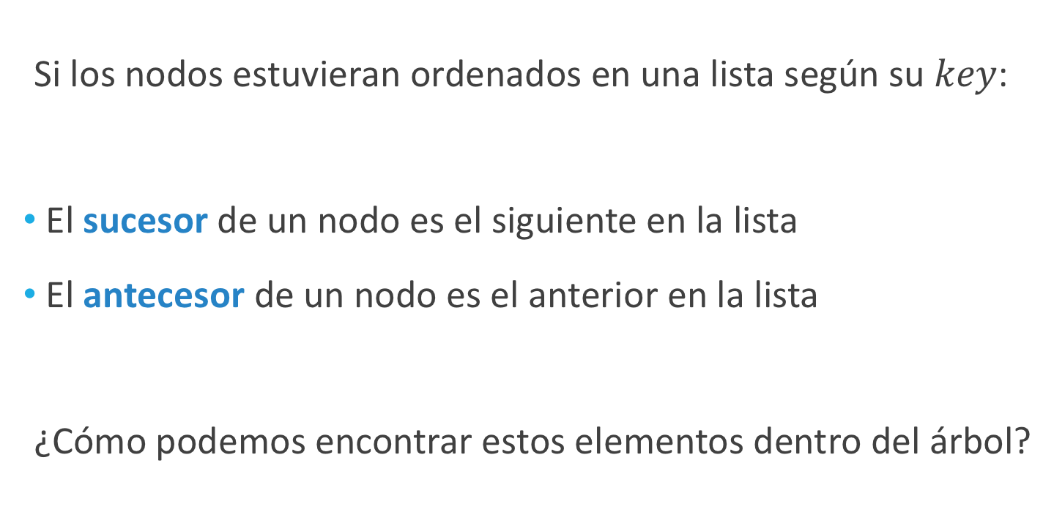
Antecesor y sucesor
Si los nodos estuvieran ordenados en una lista según su $key$:
El sucesor de un nodo es el siguiente en la lista
El antecesor de un nodo es el anterior en la lista
¿Cómo podemos encontrar estos elementos dentro del árbol?

Slide 35
Busquemos el sucesor del 6
6
3
8
1
4
7
9
5

Slide 36
Busquemos el sucesor del 5
6
3
8
1
4
7
9
5
Ya no es tan sencillo… pero no lo necesitamos para eliminar

Slide 37

$$min\left(A\right):$$
$if A.left=∅:$
$return A$
$else:$
$return min\left(A.left\right)$
Notes:
El máximo se define de manera homóloga

Slide 38

$$succesor\left(A\right):$$
$if A.right≠∅$:
$return min\left(A.right\right)$
$return ∅$
Notes:
El antecesor se define de manera totalmente homóloga

Slide 39

$$delete\left(A,k\right):$$
$D=search\left(A,k\right)$
$if D es hoja:$
$D=∅$
$else if D tiene un solo hijo H:$
$D=H$
$else:$
$R=succesor\left(D\right)$
$D=R$
$R=∅$
Notes:
La última parte es legal SÓLO porque sabemos que el nodo tiene dos hijos, por lo que el sucesor es una hoja!

Slide 40
El bueno, el malo y el feo
¿Hay algunas raíces más convenientes que otras?
¿Qué pasa con el árbol si no queda un dato conveniente como raíz?
¿Cómo varía la complejidad de las operaciones?
Notes:
Normalmente son $O(\log{n), }$pero pueden degenerarse a $O\left(n\right)$ si las raíces son lo suficientemente malas!

Slide 41
Mismos datos, distinto árbol
6
1
3
3
8
4
6
1
4
7
9
7
8
9
Debemos intentar que el árbol sea lo más balanceado posible

